Slide 1

VPN
By Thomas Dumont & Théo Delas

Slide 2
SOMMAIRE
À quoi ça sert
Mise en place
Démonstration

Slide 3

À quoi ça sert
Virtual Private Network – Réseau Privé Virtuel
Accès distant
Passerelle
Notes:
Un VPN dispose d'une « passerelle » permettant d'accéder à l'extérieur, permet de changer l'IP source apparente de ses connexions. Rend plus difficile l'identification et la localisation de l'ordinateur émetteur par le fournisseur de service.
Données chiffrées avec une clé secréte, seul le VPN peut les déchiffrer et enverra les données sur internet

Slide 4
II. Mise en place
Serveur : Raspberry
Client : Desktop
Notes:
Raspberry connecté en wifi

Slide 5
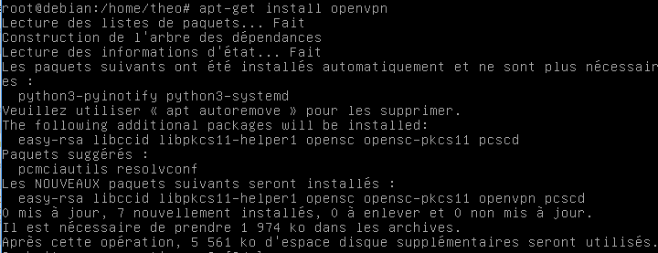
II. Mise en place : serveur
Notes:
Installe openvpn : logiciel libre permettant de créer un vpn

Slide 6
II. Mise en place : Key-size
Notes:
Il est aussi d'usage de modifier la variable KEY_SIZE. Cette dernière permet de définir la longueur de la clé de chiffrement.

Slide 7
II. Mise en place générer certificats et clés
Effacer d’anciens certificats :
Création du certificat root :
Générer clé du serveur :
Générer clé du client :
Notes:
Connexion et authentification

Slide 8
II. Mise en place générer certificats et clés
Échanger les clés entre serveur et client de façon sécurisée
Notes:
Build-dh : C’est cette clé qui crypte vos données pendant la connexion alors que les autres certificats servent à la connexion et l’authentification

Slide 9
II. Mise en place générer clés
Générer la clé HMAC
Notes:
Génére une clé protégeant des attaques

Slide 10
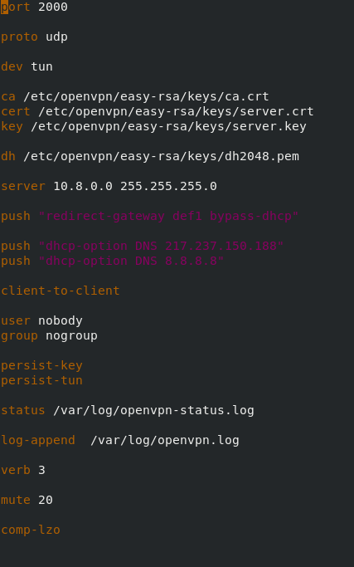
II. Mise en place Configuration fichier conf serveur
Notes:
Spécifie le port pour se connecter au serveur

Slide 11
II. Mise en place Configuration fichier conf serveur
Notes:
Protocol udp : user datagram protocol :

Slide 12
II. Mise en place Configuration fichier conf serveur
Notes:
Ou se situe les clés du serveur et les certificats

Slide 13
II. Mise en place Configuration fichier conf serveur
Notes:
Précise que c’est lui le serveur, avec cette adresse IP /24

Slide 14
II. Mise en place Configuration fichier conf serveur
Notes:
Dirige l’intégralité du trafic IP vers le tunnel IP

Slide 15
II. Mise en place Configuration fichier conf serveur
Notes:
Créer un fichier de status qui rapporte l’etat de la connexion

Slide 16
II. Mise en place Configuration fichier conf serveur
Notes:
Log-append : permet de voir ce qui se sont connecté au serveur

Slide 17
II. Mise en place Pare-feu
Rediriger les paquets provenant des clients VPN afin qu'ils puissent accéder à Internet
Notes:
Permet de donner accés aux client connecté au serveur, à internet

Slide 18
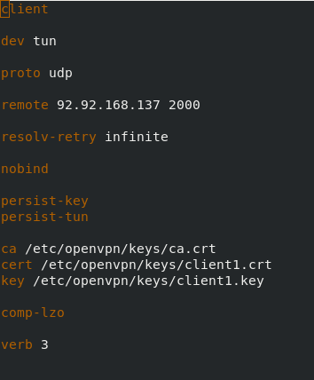
II. Mise en place Configuration fichier conf client

Slide 19
II. Mise en place Configuration fichier conf client
Notes:
Renseigne l’adresse du serveur vpn

Slide 20
II. Mise en place Configuration fichier conf client
Notes:
Ou se situe les clés du client et les certificats afin de communiquer avec le serveur

Slide 21
II. Mise en place Lancer le VPN & connecter client
Notes:
Lance le serveur vpn
Connecte le client au serveur

Slide 22
Démonstration

